Slide 1

C#을 활용한 모달과 모달리스 창 구현 프로젝트
Team 103

Slide 2

프로젝트 개요
프로젝트 명 : 모달과 모달리스 비교
팀명: team 103
팀원: 김동건, 전성호
개발 환경 : visual studio .net framework
플랫폼:pc , window
목표: 모달과 모달리스 창의 차이점을 코드로 구현하여 ui 제어 방식 이해

Slide 3
기본 개념 정리(기능 설명)
모달 윈도우
정의 : 모달 윈도우는 사용자가 해당 창을 닫기 전까지 다른 창을 조작할 수 없도록 만드는 대화상자(Window).
사용 예:메시지 박스(MessageBox), 로그인 대화상자, 파일 열기 / 저장 대화상자
코드 특징:// 모달 창 띄우기
Form2 modalForm = new Form2();
modalForm.ShowDialog(); // ShowDialog() → 모달 방식
모달리스 윈도우
정의 :모달리스 윈도우는 창이 열려 있어도 다른 창을 자유롭게 조작할 수 있는 대화상자(Window).
사용 예:도구 상자(Toolbox), 글꼴 선택 창(Font Dialog)
코드 특징:
// 모달리스 창 띄우기
Form2 modelessForm = new Form2();
modelessForm.Show(); // Show() → 모달리스 방식

Slide 4

개발 과정 및 역할 분담
프로젝트 일정표
설계 (1일)
개발(1일)
팀원의 담당 역할
팀장 김동건 : 설계
팀원 전성호 : 개발

Slide 5
프로젝트 요구사항
메인창(form1) 버튼 2개 배치 후 하나는 모달 버튼 하나는 모달리스 버튼으로 해 이벤트 핸들러를 이용해서 작업수행으로 이어지게 함
보조창(form2,form3) :Timer 컨트롤의 Enabled 속성값을 true로 설정하여 Timer 컨트롤을 활성화 하는 작업 수행

Slide 6
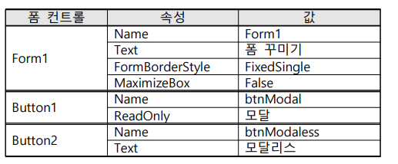
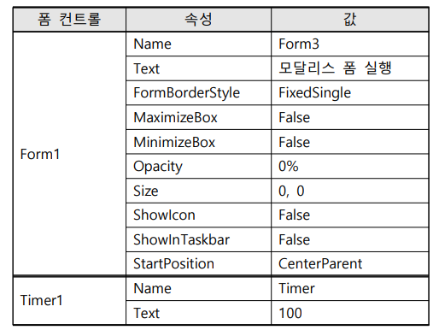
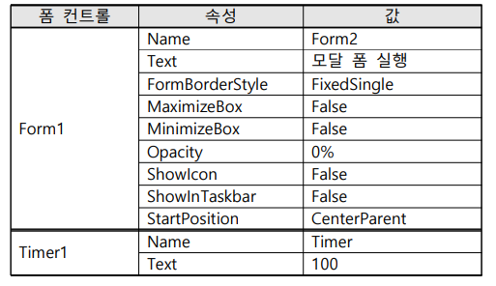
Ui 설계(폼 구조 다이어그램)

Slide 7
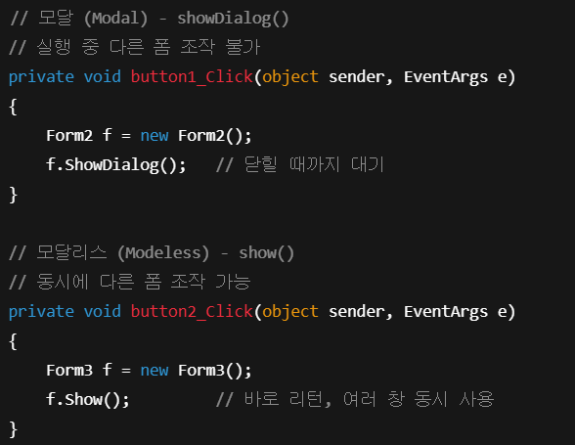
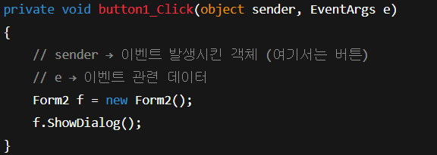
구현코드(주석 포함)
showDialog()와 show() 비교 코드 첨부
EventHandler 설명 (버튼 클릭 이벤트)

Slide 8
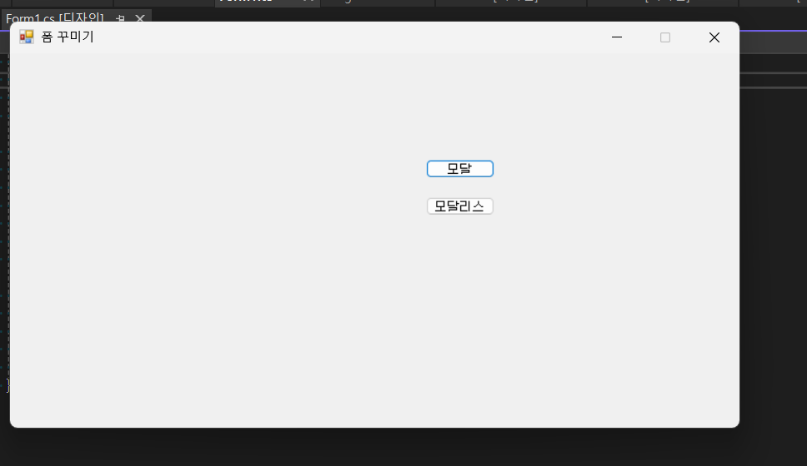
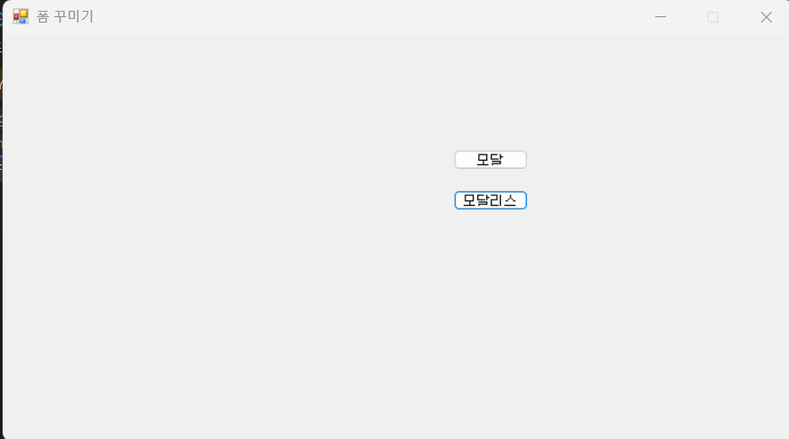
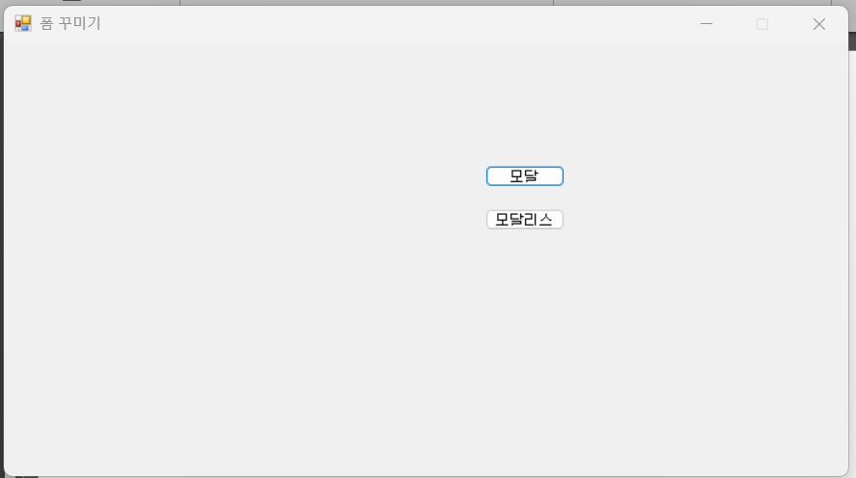
실행화면 캡쳐
Main form 버튼화면
Modal 실행 후 부모창 비활성화
Modaless 실행후 부모창 동시 사용

Slide 9
결과 및 학습내용 정리
모달은 사용자의 순차적 입력 보장에 적합
모달리스는 병렬적 조직에 적합
실제프로젝트에서 상황에 맞는 선택이 중요

